Slide 1
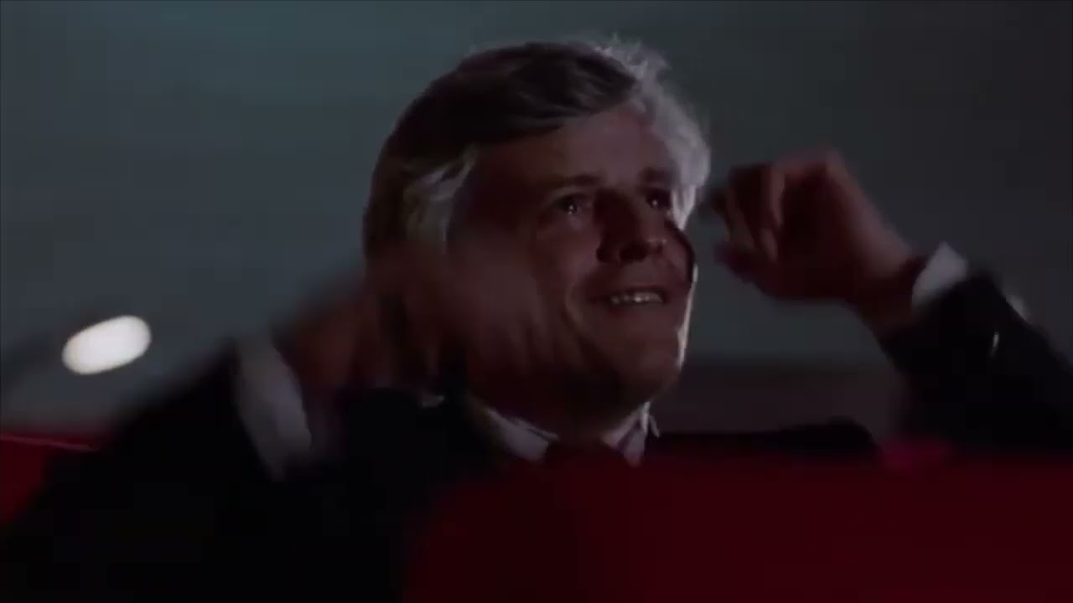
Comprendere e
analizzare il film
di Andreas Perugini

Slide 2
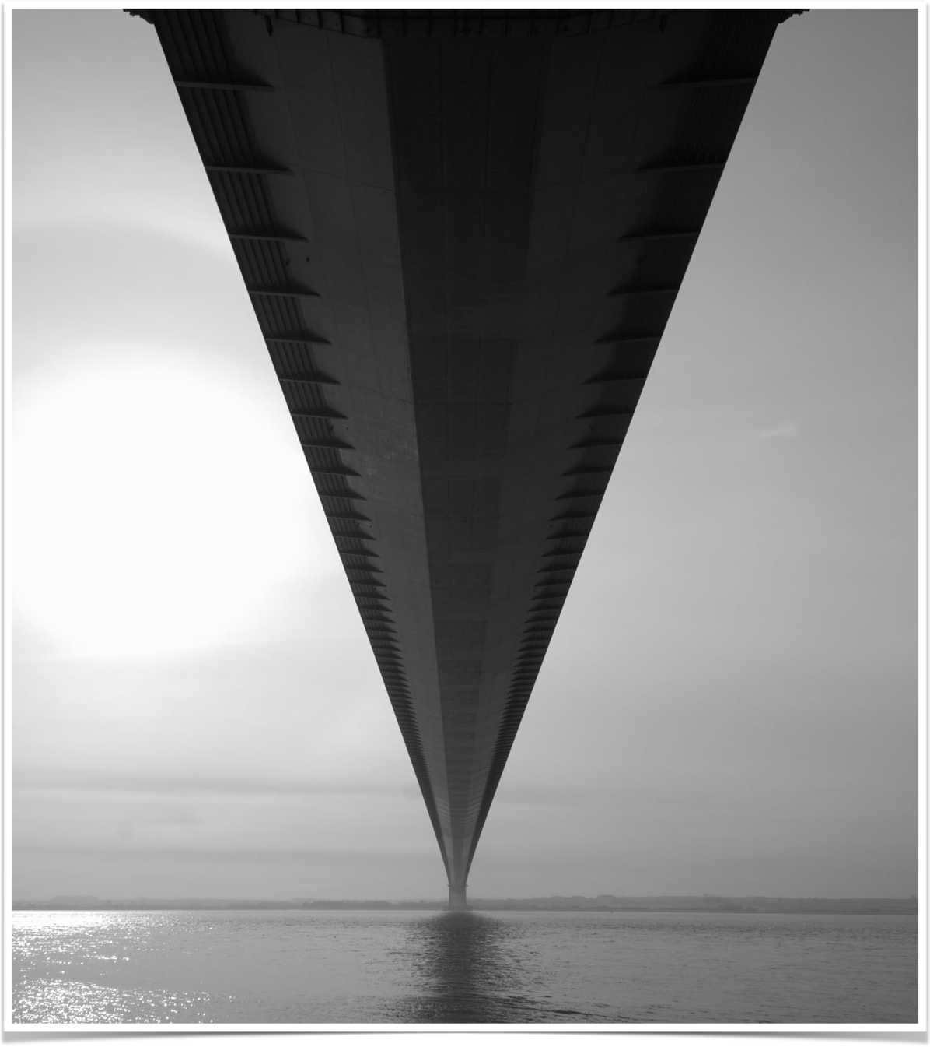
Il Cinema oltre il Cinema
primo modulo
Dall’impero del triangolo drammatico al multiverso cinematografico

Slide 3
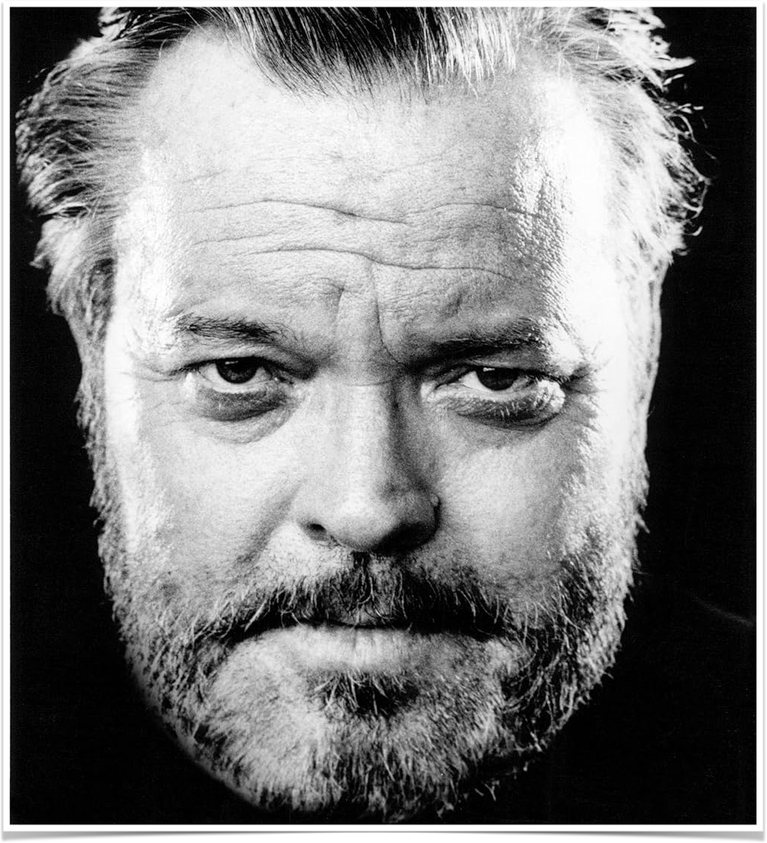
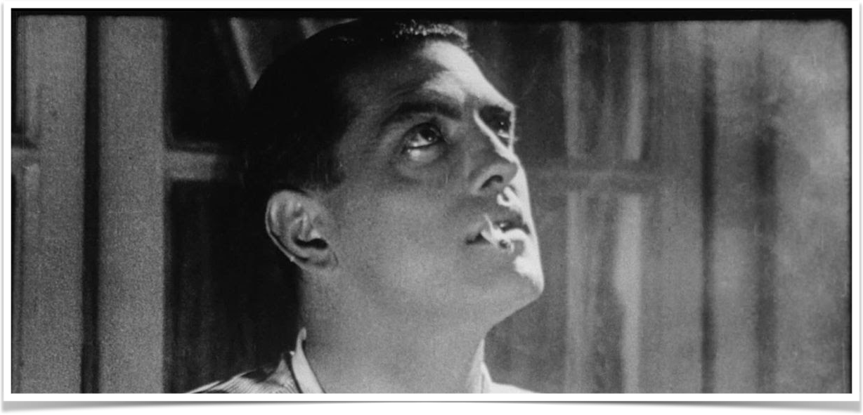
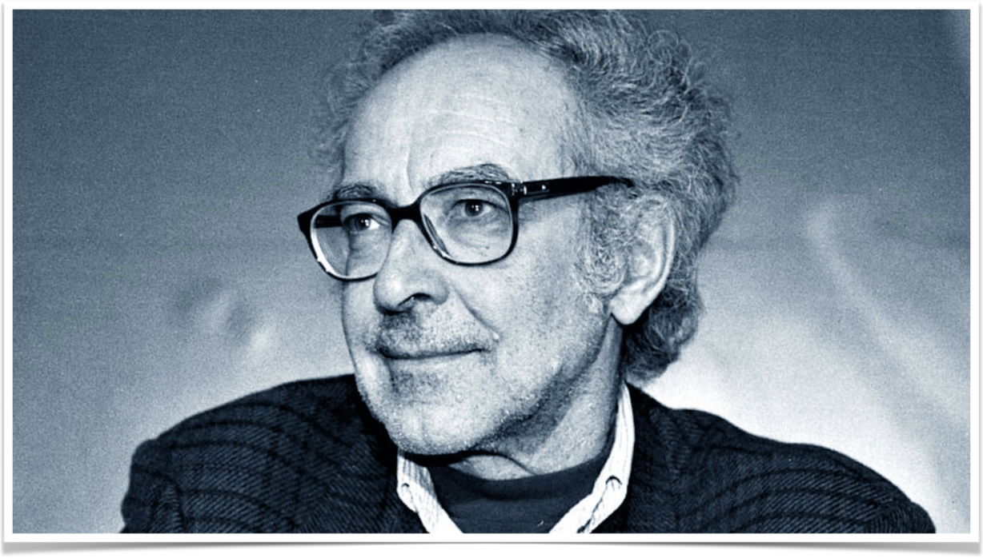
“Il cinema è un fucile caricato: quando spariamo,
colpiamo sempre.”
Luis Boñuel
“Il cinema è la più grande macchina per il sogno mai
inventata, ma anche la più efficace arma
di propaganda.”
Orson Welles
“Il cinema non è un’arma di difesa,
è un’arma d’attacco.”
Jean-Luc Godard

Slide 4
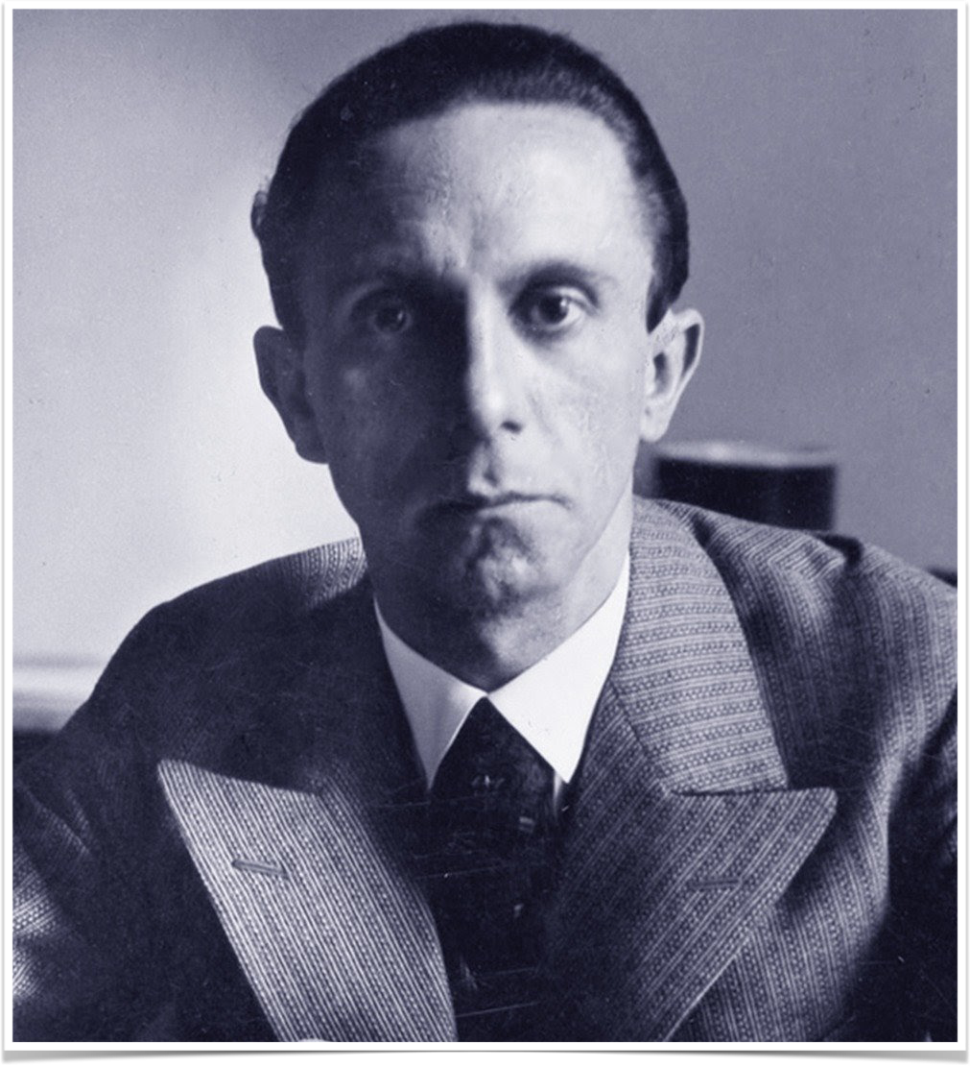
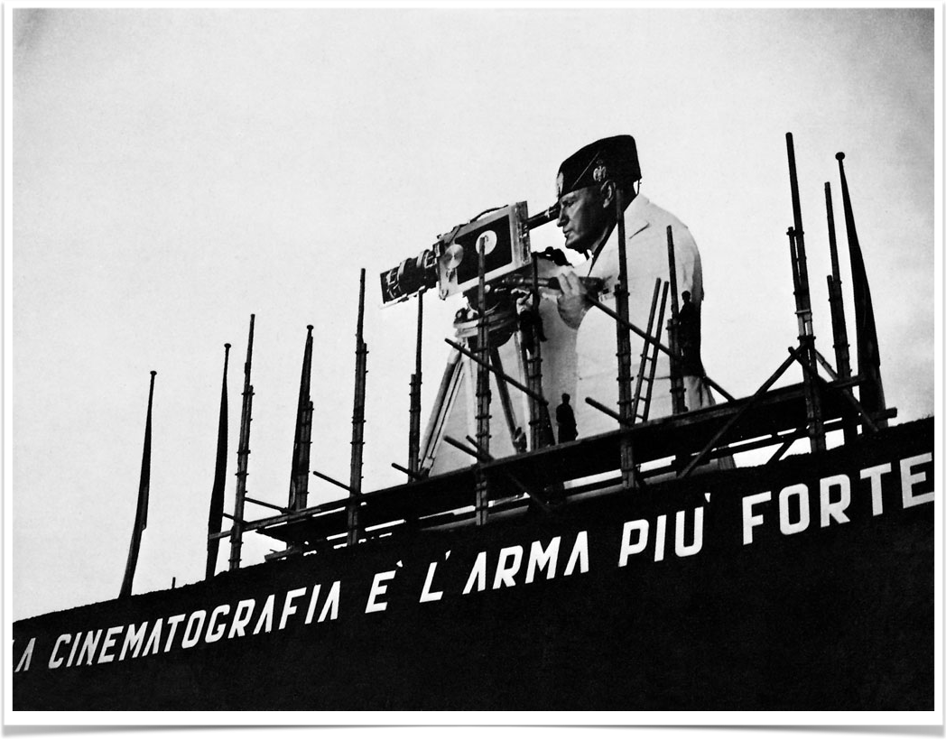
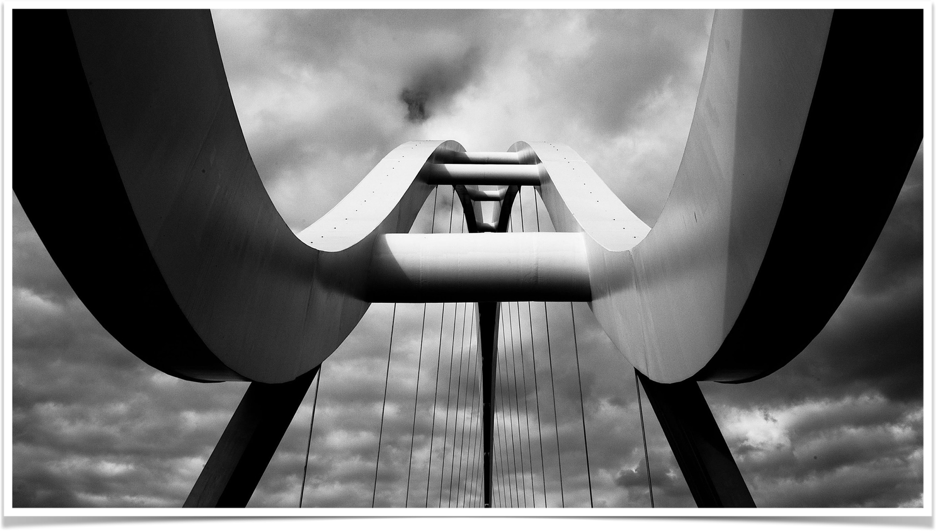
«Il cinema è l’arma più importante
della propaganda moderna.
Agisce direttamente sul cuore e
sulle emozioni delle masse.»

Slide 5
ma cos’è il Cinema?

Slide 6

punta il qrcode e rispondi alla domanda

Slide 7
Gli elementi principali del Cinema
Gli elementi fondamentali del cinema possono essere visti come gli elementi costitutivi che concorrono a costruire un film. Generalmente si distinguono in tre grandi aree:
1. Elementi narrativi
Sceneggiatura / Soggetto: la storia, i personaggi, i dialoghi e la struttura narrativa.
Temi e messaggi: ciò che il film vuole comunicare.
Personaggi e conflitti: motore dell’azione e dell’evoluzione della trama.
2. Elementi tecnici
Regia: la visione creativa che coordina ogni aspetto del film.
Fotografia: illuminazione, inquadrature, colori, movimento della macchina da presa.
Montaggio: ritmo, durata delle scene, raccordi visivi e narrativi.
Suono: dialoghi, rumori, effetti sonori, musica diegetica e non diegetica.
Scenografia e costumi: ambienti, oggetti, arredi, abiti che contribuiscono a definire epoca e atmosfera.
Effetti speciali / visivi: pratici o digitali, usati per ampliare le possibilità rappresentative.
3. Elementi espressivi
Recitazione: interpretazione degli attori.
Stile visivo: estetica generale (realismo, espressionismo, minimalismo, ecc.).
Montaggio sonoro e musicale: come suono e immagini dialogano per creare emozione.
Ritmo e tono: l’andamento complessivo, che influisce sull’esperienza dello spettatore.
In sintesi, il cinema è l’intreccio di racconto, immagine e suono, in cui ogni elemento – narrativo, tecnico ed espressivo – concorre a creare un’opera unica.

Slide 8
esempi
🎬 Elementi narrativi
Sceneggiatura / struttura → Pulp Fiction (Tarantino): narrazione non lineare con episodi intrecciati.
Personaggi e conflitti → Il Padrino (Coppola): conflitto tra dovere familiare e potere criminale.
Temi → Parasite (Bong Joon-ho): lotta di classe e disuguaglianza sociale.
🎥 Elementi tecnici
Regia → Roma (Cuarón): regia contemplativa, uso di lunghi piani sequenza.
Fotografia → Blade Runner 2049 (Villeneuve, fotografia di Roger Deakins): luci e colori futuristici che creano atmosfera.
Montaggio → Mad Max: Fury Road (Miller): montaggio frenetico che mantiene coerenza spaziale e ritmo.
Suono → Dunkirk (Nolan): uso del “ticking” e del suono crescente per costruire tensione.
Scenografia e costumi → Il Grande Gatsby (Luhrmann): ricostruzione fastosa degli anni ’20.
Effetti speciali → Avatar (Cameron): pionieristico uso del 3D e CGI.
🎭 Elementi espressivi
Recitazione → Joker (Todd Phillips): performance intensa di Joaquin Phoenix.
Stile visivo → Grand Budapest Hotel (Wes Anderson): simmetrie, palette cromatiche, composizioni geometriche.
Montaggio sonoro e musicale → La La Land (Chazelle): integrazione di canzoni e suoni nel racconto.
Ritmo e tono → Il Signore degli Anelli (Jackson): alternanza tra epico e intimo per coinvolgere lo spettatore.

Slide 9
Il Cinema Hollywoodiano Classico
il Cinema Hollywoodiano Classico punta a narrazione chiara, personaggi centrali, montaggio invisibile e continuità visiva e temporale, privilegiando la comprensione immediata e il coinvolgimento emotivo dello spettatore.
4. Centralità del personaggio
La narrazione è centrata su personaggi ben definiti, spesso con obiettivi chiari.
Protagonista e antagonista: conflitto chiave e sviluppo psicologico.
La storia è guidata dalle decisioni dei personaggi, non dal caso.
5. Illuminazione e stile visivo
Uso dell’illuminazione “classica” o high-key lighting, uniforme, per rendere le scene chiare.
I generi come il noir usano il low-key lighting, ma la regola è comunque la comprensibilità visiva.
L’obiettivo è far emergere i personaggi e la narrazione, non il montaggio o l’effetto visivo fine a sé stesso.
6. Genere e convenzioni
I film spesso rispettano generi definiti: western, musical, melodramma, commedia, gangster.
Ogni genere ha codici e regole riconoscibili: ad esempio, nel western ci sono cowboy, duelli e frontiera.
7. Finale chiuso
La storia tende a concludersi in maniera risolutiva. Soprattutto Happy-end
Il conflitto centrale viene risolto e le questioni narrative lasciate “aperte” sono rare.
8. Illusione di realtà
Tutto è pensato per immergere lo spettatore, rendendo invisibile il lavoro di regia.
Tecniche come il deep focus o il tracking shot servono a far sembrare tutto naturale.
1. Narrazione lineare e chiara
La storia segue un arco narrativo coerente, generalmente causa-effetto, dove ogni evento ha una motivazione logica.
I film tendono a avere un inizio, uno sviluppo e una conclusione ben definiti.
Gli spettatori sanno cosa aspettarsi: la continuità narrativa è prioritaria.
2. Chiarezza spaziale e temporale
L’azione è facilmente comprensibile nello spazio e nel tempo.
Si usa il continuity editing (montaggio invisibile) per mantenere coerenza spaziale e temporale.
La famosa “regola degli assi” aiuta a mantenere la posizione dei personaggi nello spazio.
3. Montaggio invisibile
Lo scopo del montaggio è non farsi notare.
Tagli logici e continui: lo spettatore segue la storia senza percepire la tecnica.
Principi chiave:
  Match on action: taglio durante un’azione in corso.
  Eyeline match: taglio che mostra cosa un personaggio sta guardando.
  Analytical editing: sequenze montate per spiegare chiaramente un evento o un luogo.

Slide 10
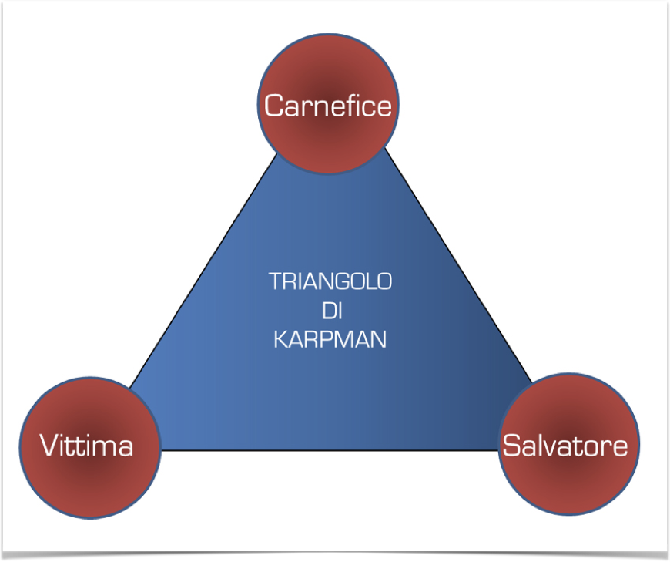
Il triangolo drammatico
Il "triangolo drammatico”, ideato da Stephen Karpman nel 1968, è un modello psicologico che descrive uno schema relazionale disfunzionale dove gli individui assumono a turno i ruoli di Vittima, Persecutore e Salvatore.
Nel Cinema viene utilizzato nella scrittura cinematografica per creare tensione, sviluppare i personaggi e dare profondità a dinamiche relazionali complesse, rendendo la storia più coinvolgente per il pubblico

Slide 11
I tre ruoli, che possono essere assunti da un singolo personaggio o distribuiti tra più personaggi, sono:
Vittima: Il personaggio si percepisce impotente, oppresso e indifeso, lamentandosi e cercando attenzione senza agire direttamente per cambiare la situazione.
Persecutore: Questo ruolo è incarnato da chi impone le proprie regole o opinioni, utilizzando critica, sarcasmo o violenza per dominare e creare una sottomissione negli altri.
Salvatore: Il personaggio appare generoso e protettivo, ma in realtà ostacola l'autonomia degli altri e la crescita personale, creando dipendenza attraverso la sua continua disponibilità ad "aiutare".
Come si manifesta nel cinema
Generazione di conflitto: Lo scambio di questi ruoli crea conflitti e drammi che sono fondamentali per il progresso della trama.
Sviluppo dei personaggi: Il personaggio può passare da un ruolo all'altro, mostrando la propria complessità e le proprie vulnerabilità, rivelando aspetti nascosti del suo carattere.
Creazione di tensione: I giochi psicologici che si sviluppano all'interno del triangolo generano suspense e interesse nel pubblico, spingendo a voler scoprire cosa accadrà.
Riflessione sociale: Attraverso la rappresentazione di queste dinamiche, il cinema può portare il pubblico a riflettere su modelli relazionali disfunzionali.

Slide 12
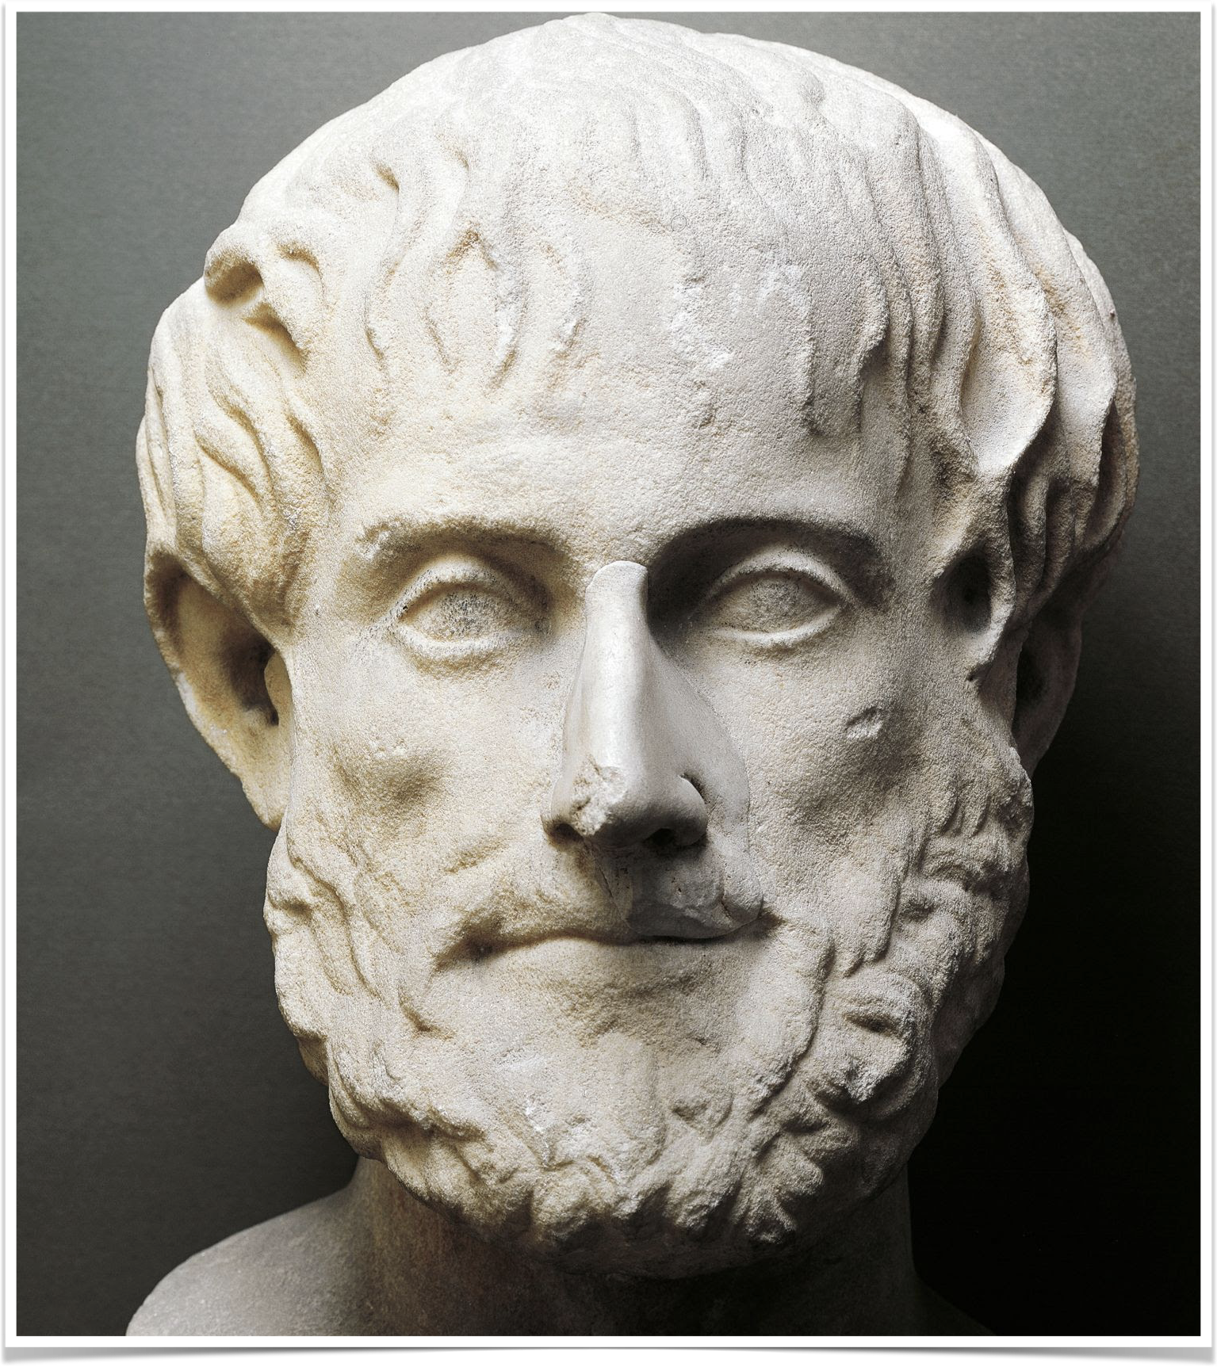
La storia /narrazione
Aristotele
Anrchitettura del Racconto Aristotelico
ELEMENTI:
3 atti:
inizio, svolgimento, fine
384/’83 a.c - 322 a.c

Slide 13
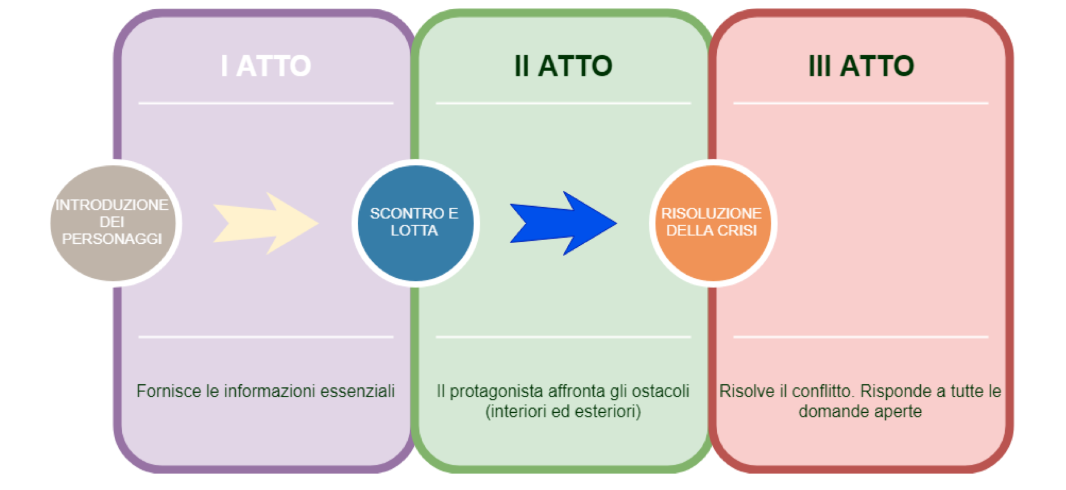

Slide 14
Il viaggio dell’eroe
Il viaggio dell’eroe è il viaggio dell'Io per raggiungere l’autorealizzazione e l’Illuminazione. Conoscere le tappe del viaggio dell’eroe e gli archetipi narrativi ci aiuta a capire non solo le basi dello storytelling, ma soprattutto noi stessi, la nostra vita, e ci permette di fare un po’ di chiarezza se abbiamo perso la bussola.
Gli archetipi rispondono a domande ancestrali, stanno alla base di istinti primordiali e principi primitivi che sono trasversali alle diverse culture e alle epoche in cui viviamo, e ci aiutano nel processo di individuazione della coscienza individuale e collettiva.
È importante riconoscere la funzione che le persone svolgono nella nostra vita e i personaggi in letteratura perché questo ci aiuta a metterli nella giusta prospettiva.

Slide 15
L’eroe vive nel suo mondo ordinario
L’eroe riceve una chiamata.
Inizialmente non accetta e rifiuta la chiamata
Seguendo un mentore vince la sua paura
L’eroe varca la prima soglia: accede al mondo straordinario
Inizia una serie di prove, trovando alleati e nemici
Si avvicina e prepara alla prova centrale
Scende nella caverna, affrontando la prova centrale, il drago. Rischia di morire o muore.
L’eroe ottiene il premio
Intraprende la via del ritorno, piena di ostacoli e tentazioni.
L’eroe affronta la resurrezione, consapevole che una parte di sé è morta
Torna a casa con il nuovo elisir

Slide 16
Il climax
Il climax nella narrazione è il momento di massima tensione, intensità o svolta all’interno di una storia.
Caratteristiche principali del climax:
È il punto più intenso della trama (emotivamente o drammaticamente).
Segna una svolta: dopo di esso, la situazione cambia in modo irreversibile.
Coinvolge il conflitto principale tra forze opposte (es. bene vs male, amore vs dovere).
Precede la risoluzione o la fase discendente della storia.
In Romeo e Giulietta, il climax avviene quando Romeo uccide Tebaldo: da quel momento la tragedia è inevitabile.
In Il Signore degli Anelli, il climax è quando Frodo raggiunge il Monte Fato e deve decidere se distruggere l’anello.
In Harry Potter e i Doni della Morte, il climax è lo scontro finale tra Harry e Voldemort.

Slide 17
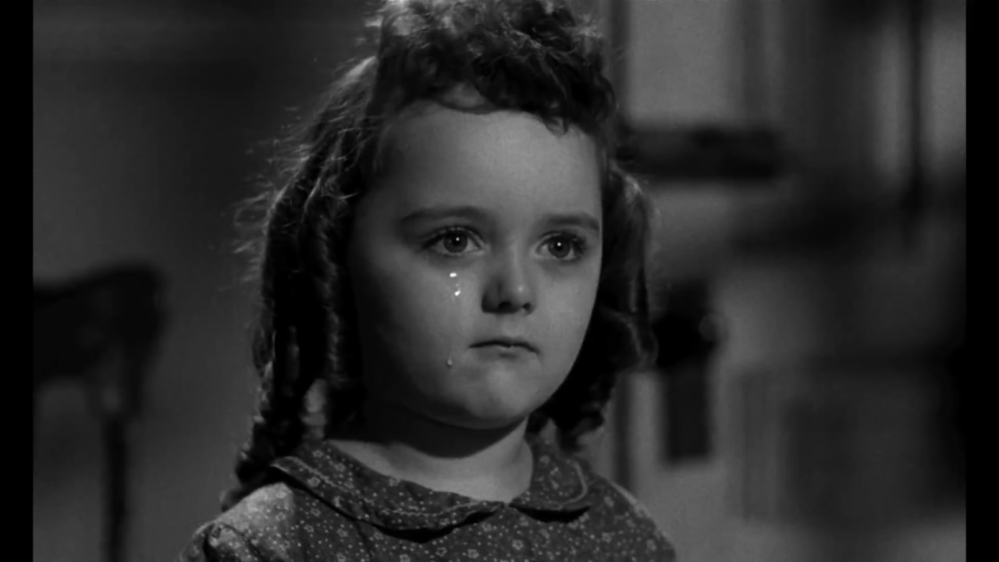
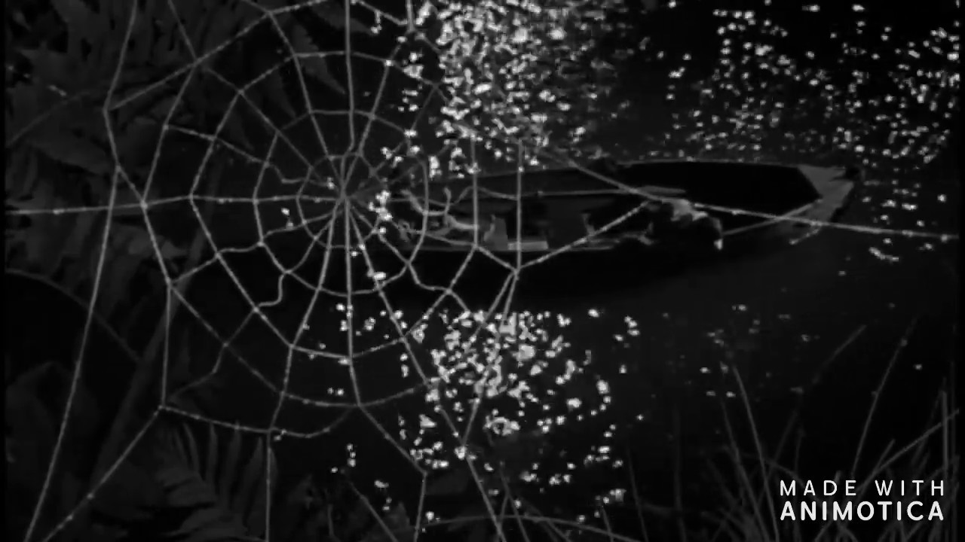
La Morte Corre Sul Fiume
Regia di Charles Laughton. Con Robert Mitchum, Shelley Winters, Peter Graves, Lillian Gish, Evelyn Varden. Titolo originale: Night of the Hunter.
Genere Drammatico, USA, 1955, durata 90’

Slide 18
Modelli narrativi
Modello classico: Struttura coerente dove ogni elemento ha una funzione specifica, con azione centrale e finali chiari.
Modello moderno: Caratterizzato da un'assenza di certezze, azioni non sempre centrali, personaggi sfuggenti e finali imprevedibili.
Modello post-moderno: Condivide con il moderno alcune caratteristiche, ma con una maggiore complessità, molteplicità di livelli di senso, personaggi imprevedibili e strutture temporali che si sovrappongono.
il Cinema più moderno e meno didascalico e più ambiguo

Slide 19
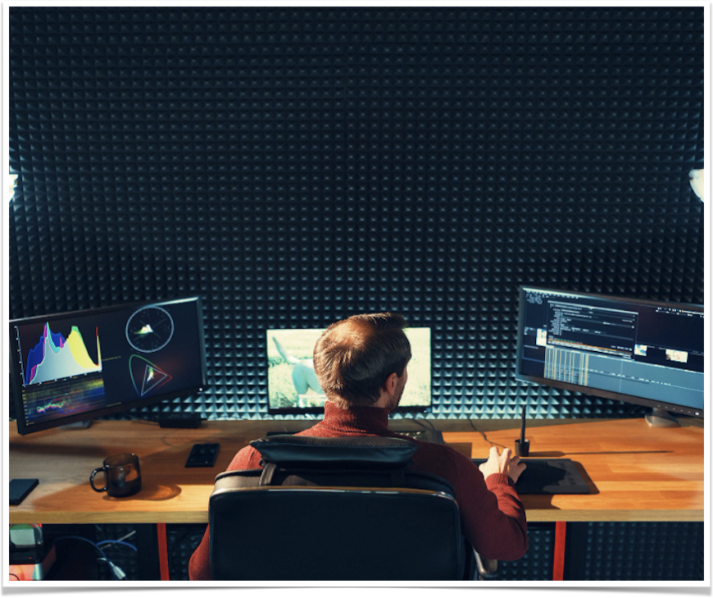
Il montaggio invisibile
Orson Welles – "Un film è davvero buono quando la direzione è invisibile."
Creare una continuità visiva e narrativa che non si fa notare dallo spettatore, facendogli credere di osservare una realtà unica e fluida. L'obiettivo è mantenere il pubblico immerso nella storia, senza che percepisca gli stacchi, le ellissi temporali o gli stacchi tra inquadrature, senza fare percepire la presenza di un autore.
Il Montaggio invisibile coincide col Cinema Hollywoodiano.

Slide 20
Cosa si intende per montaggio invisibile:
Non farsi notare: L'essenza del montaggio invisibile è la sua discrezione. Lo spettatore deve percepire la scena come un'unica sequenza ininterrotta, senza accorgersi dei tagli di pellicola o degli stacchi digitali.
Continuità spaziale e temporale: Si mira a ricreare l'illusione di un'unità spazio-temporale, come se la cinepresa non avesse mai interrotto la sua ripresa.
Raccordi efficaci: Per ottenere questo effetto, si utilizzano vari tipi di raccordi (o attacchi), come il raccordo sul movimento, il raccordo sull'asse e il raccordo sonoro.
Ellissi e microellissi: La capacità di gestire il tempo è fondamentale. Si usano salti temporali (ellissi) per condensare le azioni, riducendole all'essenziale senza che lo spettatore se ne accorga.
Esempi pratici:
Casablanca (1942): il film usa il montaggio invisibile per mantenere una narrativa fluida e senza distrazioni.
Le ali della libertà (1994): il montaggio aiuta a sviluppare la storia di un'amicizia e di redenzione in modo sottile ed efficace, come riportato da
Schindler's List (1993): Spielberg usa il montaggio per una narrazione potente, alternando momenti emotivi a scene di orrore, mantenendo la coerenza della storia.

Slide 21

punta il qr code per il secondo questionario

Slide 22
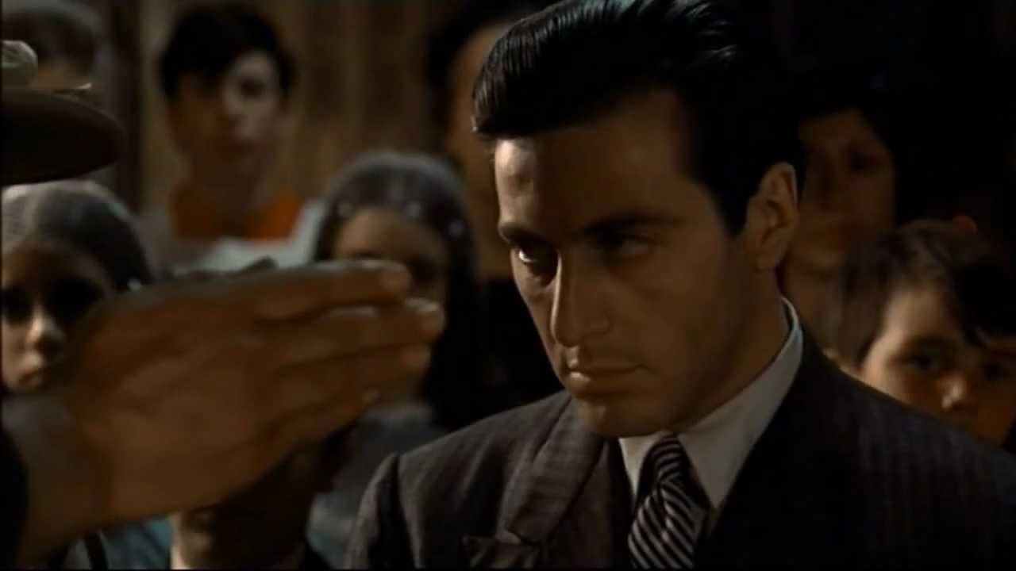
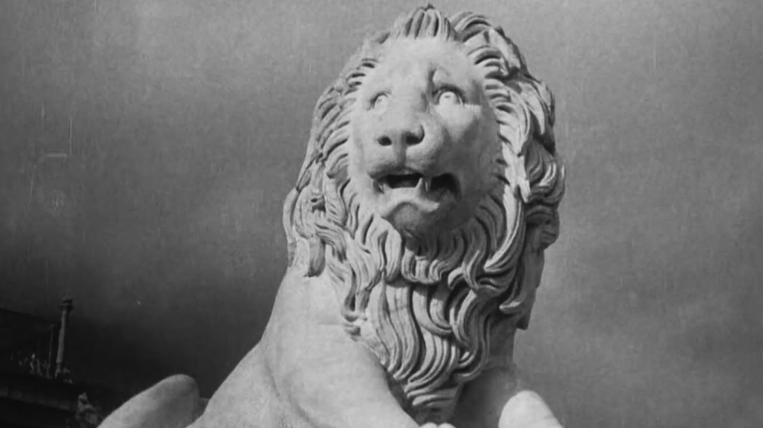
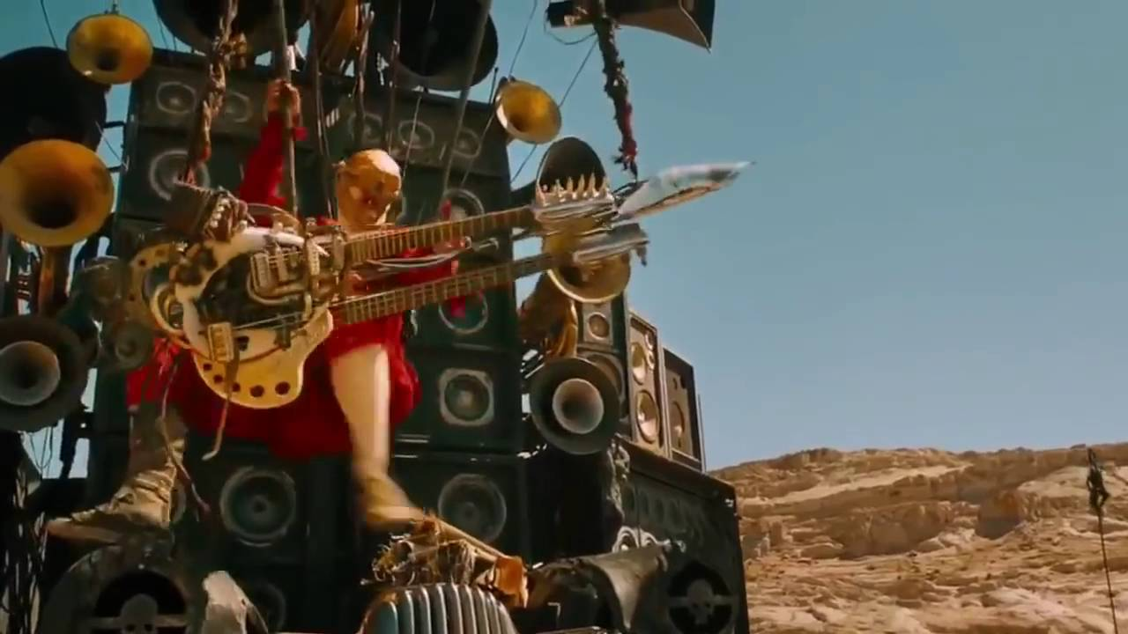
Altri modelli di montaggio
1. Montaggio alternato (o parallelo)
Mostra due o più azioni che avvengono simultaneamente, alternandole sullo schermo.
Aumenta tensione o confronto tra eventi.
📍 Esempio: la scena della corsa finale e la fuga in Il Padrino (battesimo e omicidi).
2. Montaggio metrico
Le immagini cambiano secondo un ritmo prestabilito, indipendentemente dall’azione.
Serve a creare ritmo e musicalità, spesso tensione o urgenza.
📍 Esempio: i film di Sergej Ejzenštejn, come La corazzata Potëmkin.
3. Montaggio ritmico
Le immagini seguono il ritmo dell’azione (movimento dei personaggi, gesti, eventi).
Più naturale del metrico, enfatizza dinamismo.
📍 Esempio: inseguimenti in Mad Max: Fury Road.

Slide 23

4. Montaggio tonale
Si basa sull’atmosfera o tono emotivo delle scene, piuttosto che sulla logica narrativa.
Può trasmettere paura, gioia, tensione emotiva.
📍 Esempio: film di Ingmar Bergman, dove le immagini evocano stati d’animo.
5. Montaggio overtonale
Combina montaggio ritmico, metrico e tonale per creare un impatto emotivo complesso.
Spesso usato nei film epici o sperimentali.
📍 Esempio: Requiem for a dream di Darren Aronofsky

Slide 24
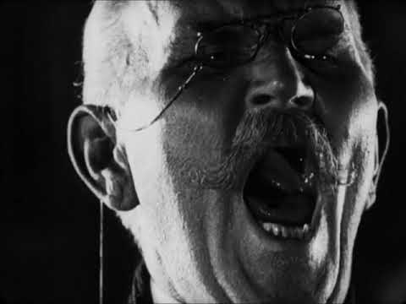

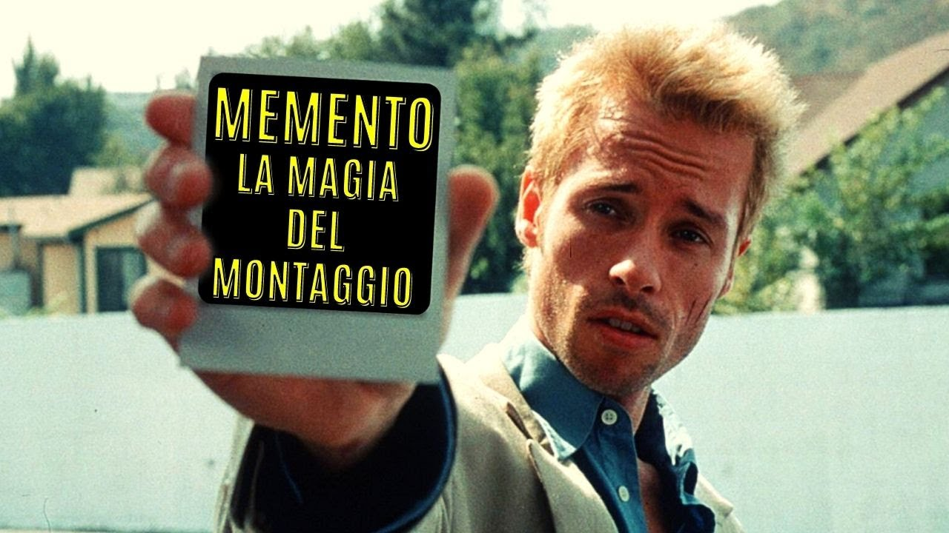
6. Montaggio intellettuale
Le immagini sono montate per generare idee o concetti nella mente dello spettatore, più che seguire la storia.
Tipico del cinema sperimentale o d’autore.
📍 Esempio: Ottobre di Ejzenštejn, dove sequenze di massa trasmettono concetti politici.
7. Montaggio discontinuo (o sovrapposto)
Non segue la continuità spazio-temporale.
Introduce salti temporali, flashback o visioni oniriche.
📍 Esempio: Memento di Christopher Nolan.

Slide 25
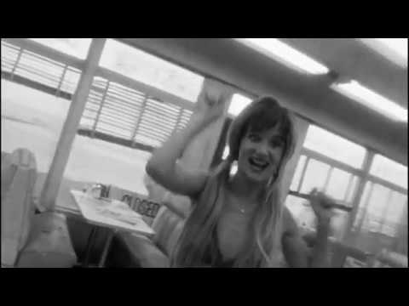
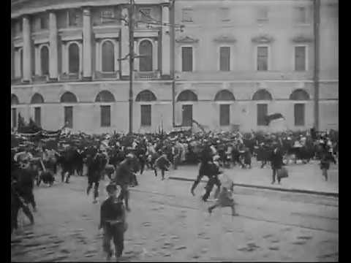
Ritmo di montaggio
Il Cinema Hollywoodiano col montaggio invisibile pativa un montaggio lento (Casablanca, Il ritorno di Zorro). I film avevano la durata quasi tassativa dei 90’.
La velocità di montaggio del cinema sovietico è stata raggiunta solo negli anni ’90 con i film di Oliver Stone
Natural Born Killers
Usa, 1994, 2h
Ottobre
Urss, 1928, 1h 42’

Slide 26
chi è il protagonista?

Slide 27
Il protagonista sei tu!

Slide 28
Protagonista → identificazione emotiva diretta.
Conflitto → identificazione concettuale o universale.
Spesso i film più riusciti combinano entrambi: facciamo il tifo per il protagonista e comprendiamo il suo conflitto.

Slide 29
Il conflitto

Slide 30

Il Conflitto (è il sale della storia)
Conflitto come motore: un conflitto cattura l'attenzione del lettore, nella storia i conflitti sono i punti di svolta che generano cambiamenti, innovazioni e progresso, spingendo gli eventi verso nuove direzioni.
Conflitto come elemento interpretativo: Il conflitto permette di analizzare il passato, di comprendere le cause e le conseguenze delle azioni umane, e di distinguere tra eventi importanti e trascurabili.
Conflitto e profondità: Evitare di "glassare" la storia, ovvero di presentarla come una successione di eventi sereni e pacifici, è importante per mantenere la sua complessità e per non nascondere le tensioni che l'hanno plasmata

Slide 31
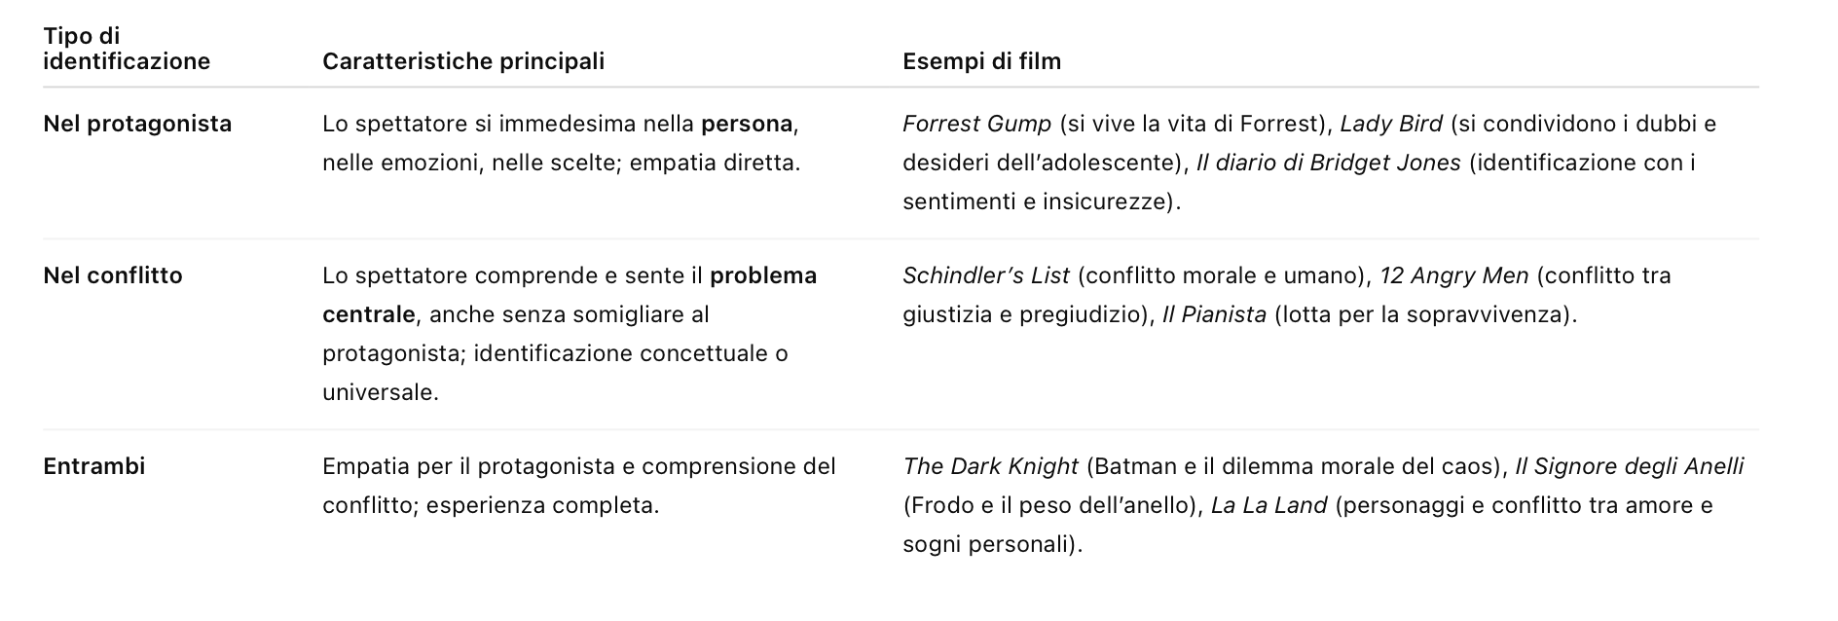

Slide 32
viviamo in una bolla culturale
Hollywood produce in media 600/700 film all’anno
Bollywood (India) ne produce il doppio (.ca 1500)
L’industria cinematografica cinese dai 700 ai 1000
Nollywood (Nigeria): dai 1500/2500 film (fonti contrastanti)
Il Cinema europeo produce nel complesso .ca 1500 all’anno

Slide 33
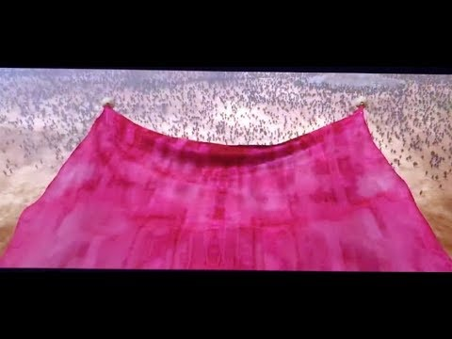
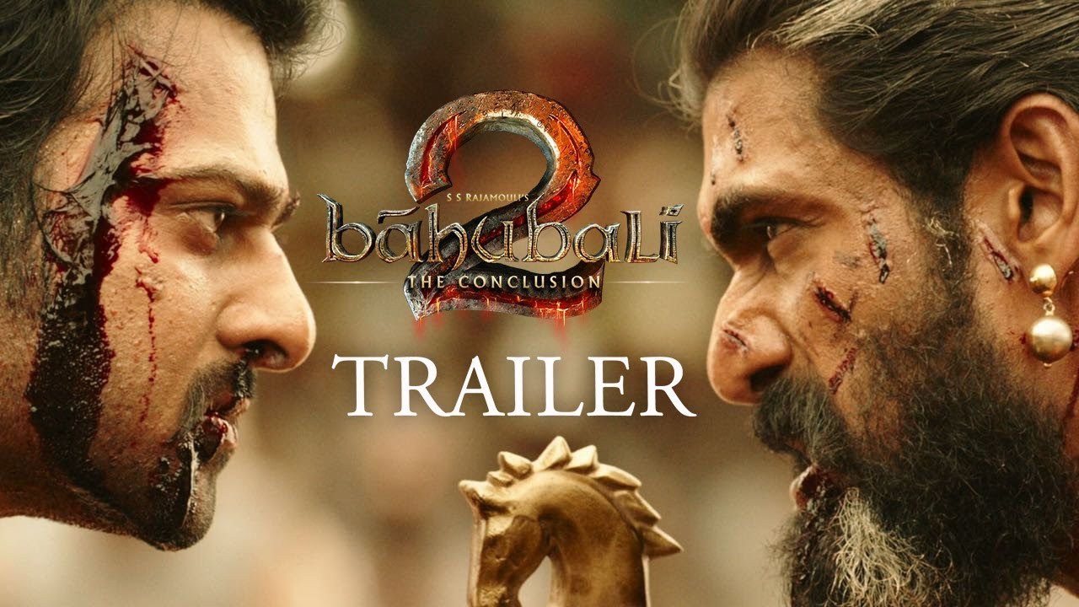

Il cinema indiano non è solo musical
un esempio: Baahubali (2015/2017)

Slide 34
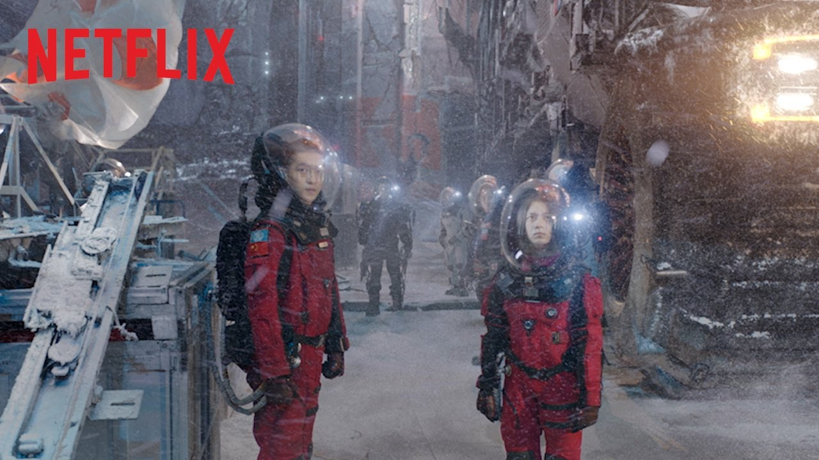

fantascienza cinese
The Wandering Earth (2019/2023)

Slide 35
Incassi mondiali: circa $700 milioni, di cui circa $693 milioni in Cina e $6 milioni nel resto del mondo Wikipedia.
Budget stimato: $50 milioni IMDb.
Classifiche:
  6° film con i maggiori incassi nel 2019 a livello mondiale Vanity Fair.
  1°film di fantascienza per profitto (rapporto costi/incassi x14) al mondo
  2° film cinese con i maggiori incassi di sempre (dopo Wolf Warrior 2) Wikipedia.
  2° film non in lingua inglese con i maggiori incassi di sempre Wikipedia.

Slide 36
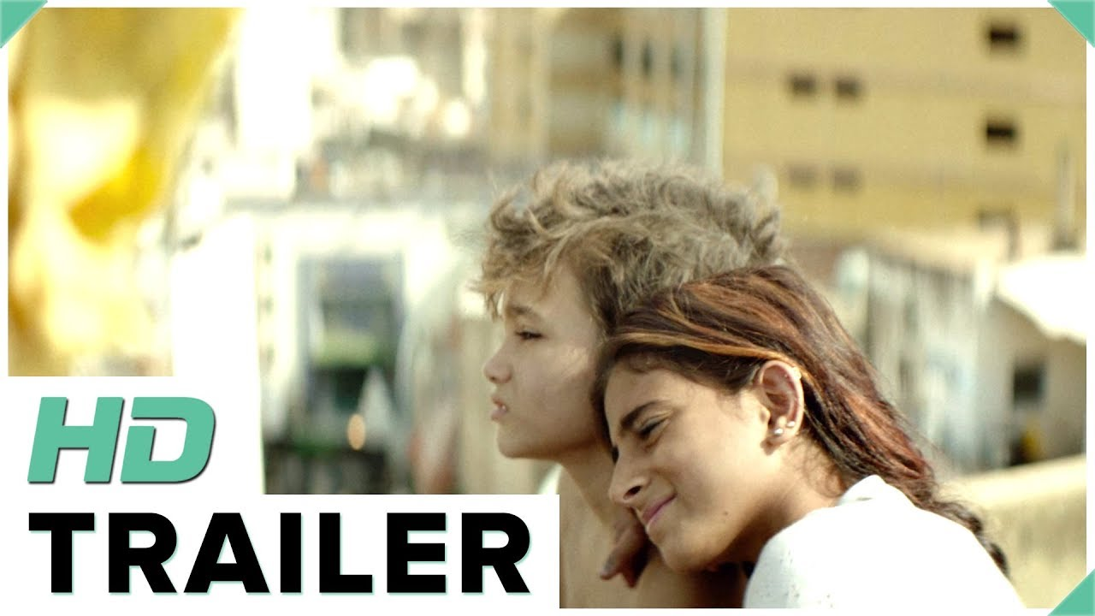
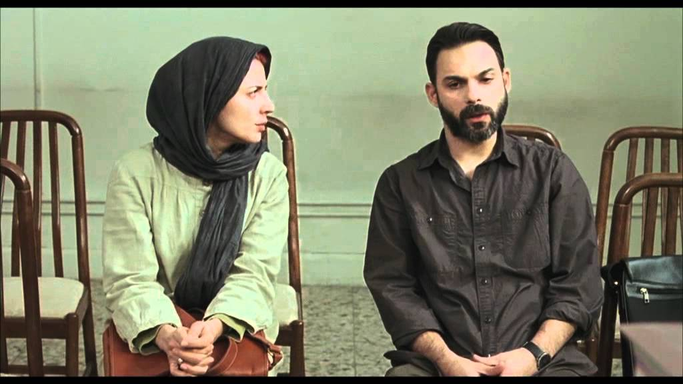


esempi di filmografie minori oltre il cinema russo, coreano e giapponese
cinema libanese
cinema iraniano
un esempio: Cafarnao, 2018
un esempio: Una separazione, 2011

Slide 37
Le avanguardie e i manifesti
Ma anche in Occidente non c’è stato solo Hollywood

Slide 38
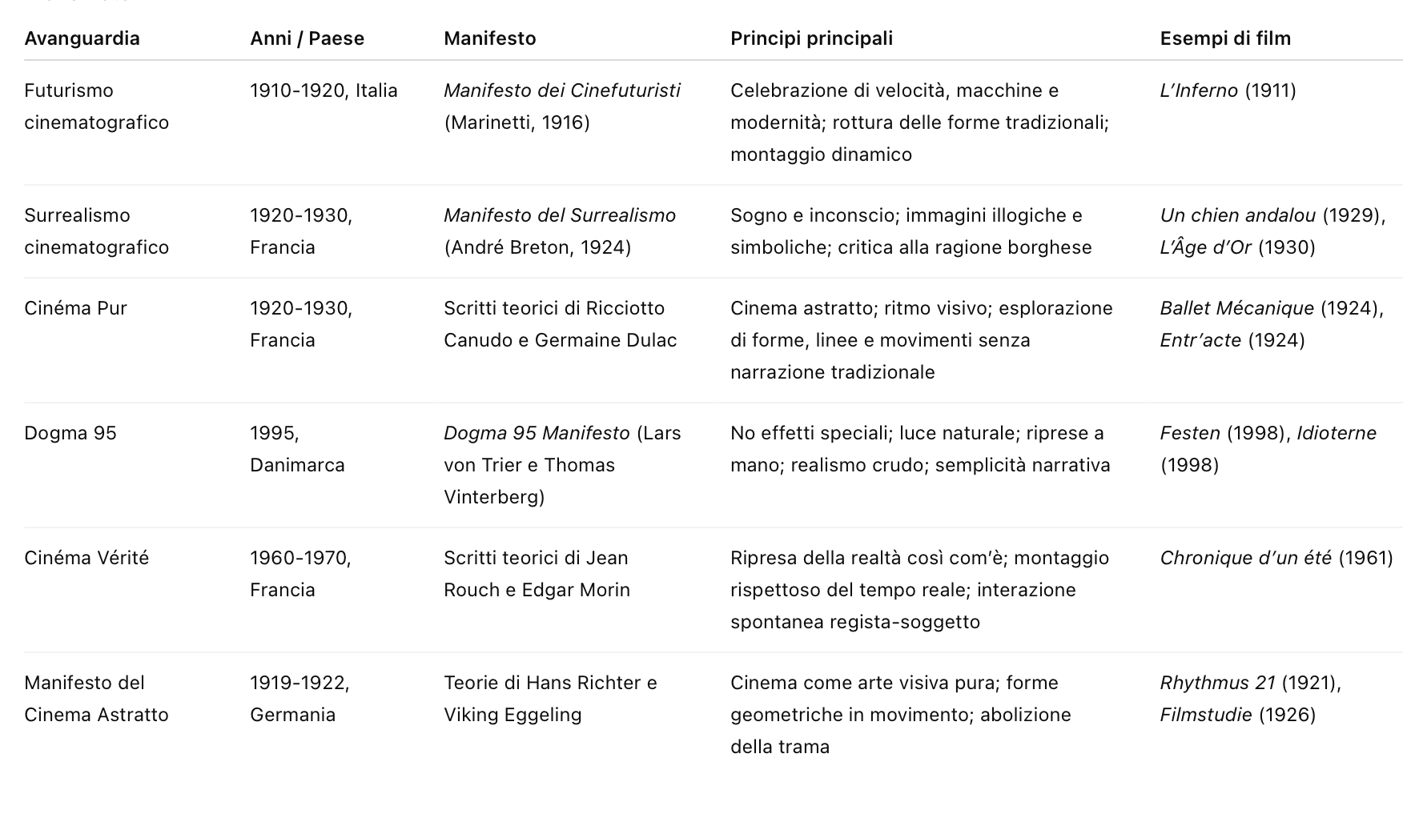

Slide 39
Il manifesto Dogma95
Le riprese vanno girate sulle location. Non devono essere portate scenografie ed oggetti di scena (Se esistono delle necessità specifiche per la storia, va scelta una location adeguata alle esigenze).
Il suono non deve mai essere prodotto a parte dalle immagini e viceversa. (La musica non deve essere usata a meno che non sia presente quando il film viene girato).
La macchina da presa deve essere portata a mano. Ogni movimento o immobilità ottenibile con le riprese a mano è permesso. (Il film non deve svolgersi davanti alla macchina da presa; le riprese devono essere girate dove il film si svolge).
Il film deve essere a colori. Luci speciali non sono permesse. (Se c'è troppa poca luce per l'esposizione della scena, la scena va tagliata o si può fissare una sola luce alla macchina da presa stessa).
Lavori ottici e filtri non sono permessi.
Il film non deve contenere azione superficiale. (Non devono esserci omicidi, armi, etc.).
L'alienazione temporale e geografica non è permessa. (Questo per dire che il film ha luogo qui ed ora).
Non sono accettabili film di genere.
L'opera finale va trasferita su pellicola Academy 35mm, con il formato 4:3, non widescreen. (N.B. Originariamente si richiedeva di girare direttamente in Academy 35mm, ma la regola è stata cambiata per facilitare le produzioni a basso costo).
Il regista non deve essere accreditato.

Slide 40
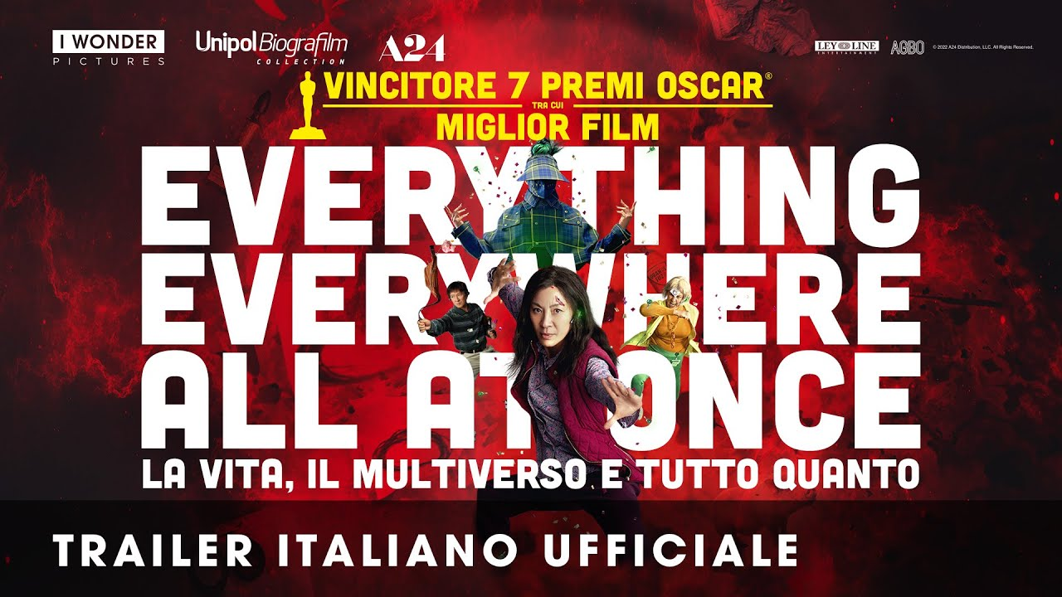

Multiversi
ll film Everything Everywhere All at Once ha trionfato alla 95ª edizione degli Academy Awards nel 2023, vincendo sette premi Oscar

Slide 41
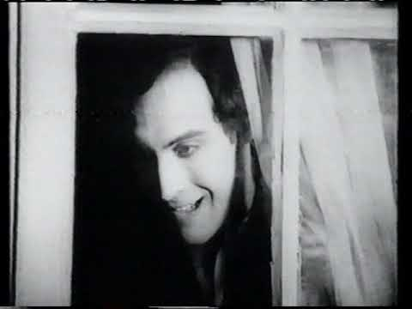
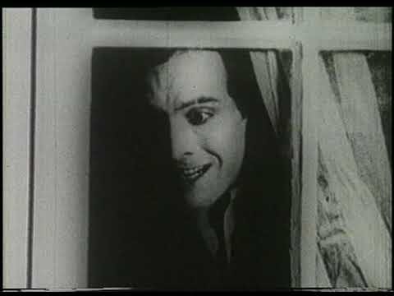

Un Chien Andalou
Un altro tipo di Cinema: il Surrealismo sintesi di marxismo e psicanalisi
Regia di Luis Buñuel. Con Simone Mareuil, Pierre Batcheff, Luis Buñuel, Salvador Dalí, Robert Hommet. Genere Cortometraggio, Surrealismo - Francia, 1929, durata 16 minuti.

Slide 42

le frontiere della computer grafica

Slide 43

Radiodramma o film?
Blue (Usa, 1993), ultimo film di Derek Jarman che cieco stava morendo di AIDS. Una meditazione intima e sperimentale sulla malattia, la morte e l'identità, caratterizzato da un'unica immagine: uno schermo blu, simbolo della vita.

Slide 44

KOYAANISQATSI Regia di Godfrey Reggio. Genere Documentario - USA, 1982, durata 87 minuti.
Soprannominato in Italia “Cojoniscassi” è in realtà un documentario (incluso in una trilogia), che ha fatto scuola: Solo musica (quella del minimalista Philip Glass) e immagini stupende.

Slide 45
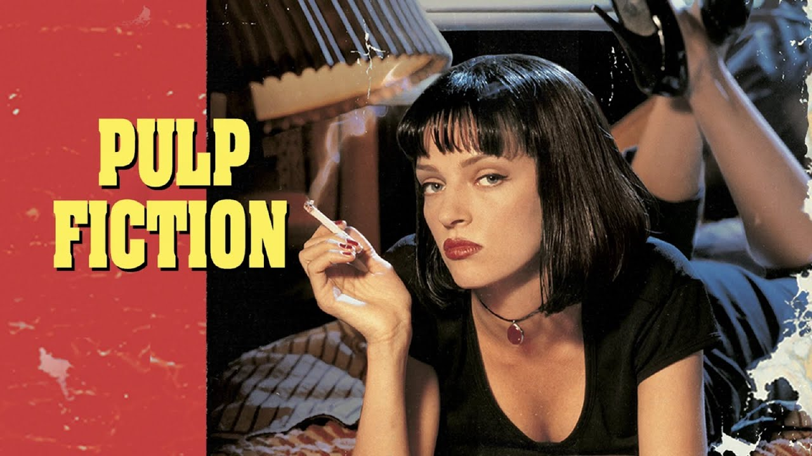
Con Le Iene e Pulp Fiction Tarantino supera il montaggio cronologico lineare. La struttura narrativa scardina l’imperativo della linearità temporale.
Regia di Quentin Tarantino. Con John Travolta, Samuel L. Jackson, Tim Roth, Amanda Plummer, Eric Stoltz. Genere Hard boiled, pulp - USA, 1994, durata 150 minuti.

Slide 46
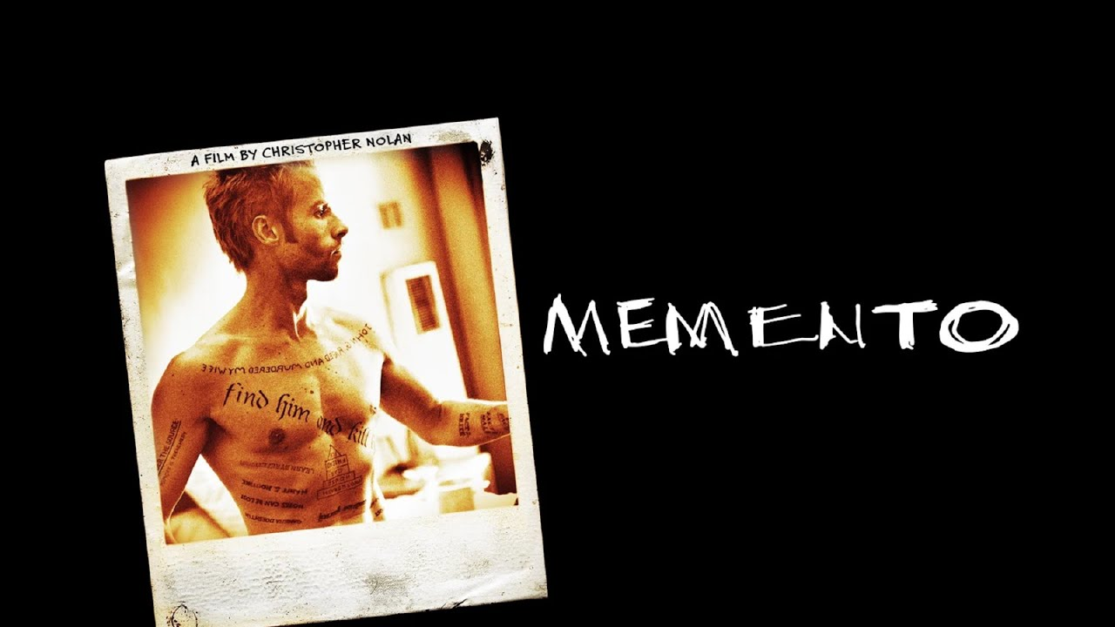
Il montaggio non lineare crea disorientamento

Slide 47
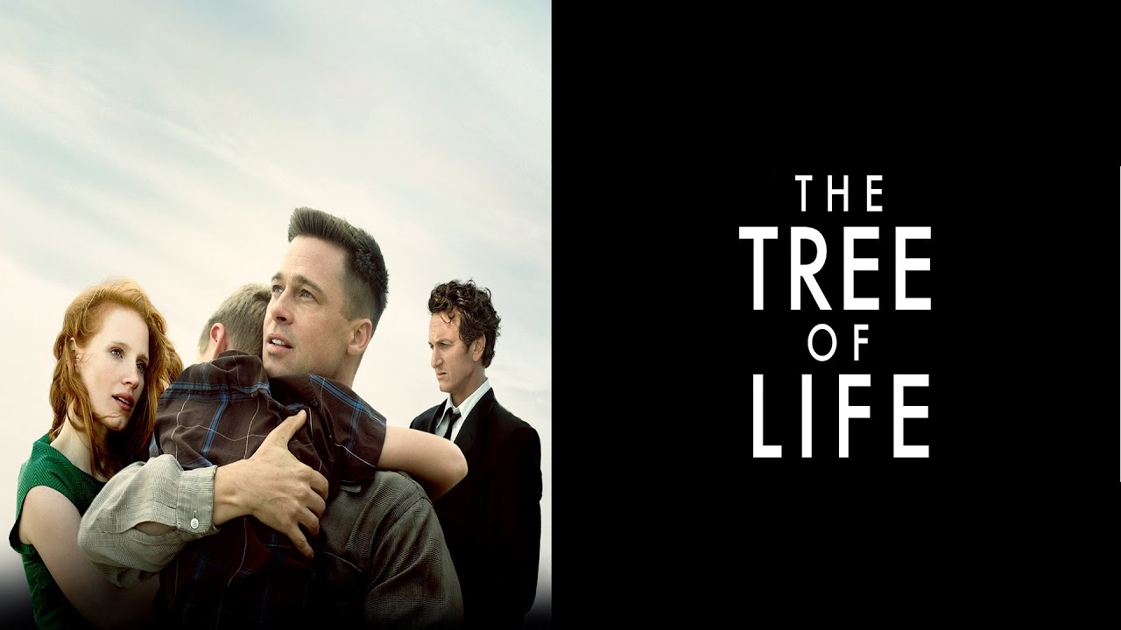
Il film rompe con la narrazione lineare tradizionale: alterna ricordi familiari, sequenze cosmiche e momenti contemplativi senza un ordine cronologico rigido.
La storia personale della famiglia O’Brien si intreccia con la storia dell’universo, creando un’esperienza narrativa che mescola micro (vita quotidiana) e macro (origine della vita e del cosmo). Questo approccio “non lineare e poetico” sfida lo spettatore a leggere il film più come un poema visivo che come film con una trama convenzionale.
Regia di Terrence Malick. Con Brad Pitt, Sean Penn, Jessica Chastain, Fiona Shaw, Joanna Going, Hunter McCracken. Drammatico, - India, Gran Bretagna, 2011, durata 189 minuti.

Slide 48
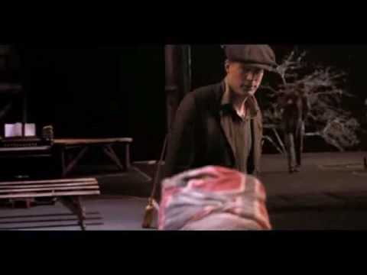
Lars Von Trier, genitori comunisti, si converte al cattolicesimo e fonda la Pussy Power, una casa di produzioni pornografiche. Nel 2011 viene espulso dal Festival di Cannes per “nazismo”(!?)
Dogville (2003). Che fine ha fatto la scenografia?

Slide 49
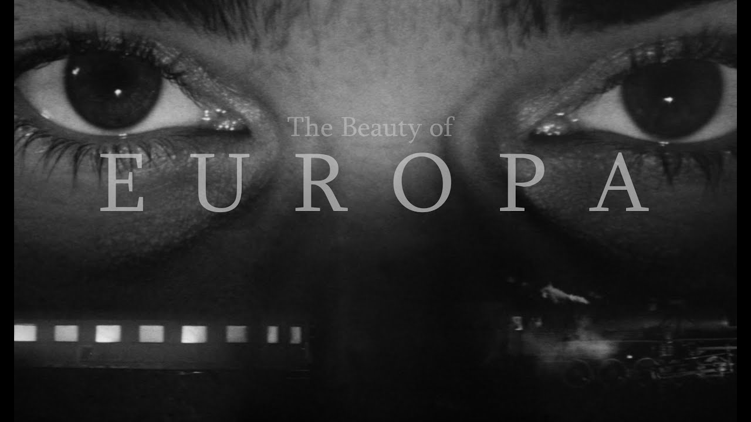
Lars Von Trier, sempre innovativo, prima di fondare il Dogma95 aveva già ampiamente dimostrato eleganza e rigore formali straordinari: Europa, 1991

Slide 50
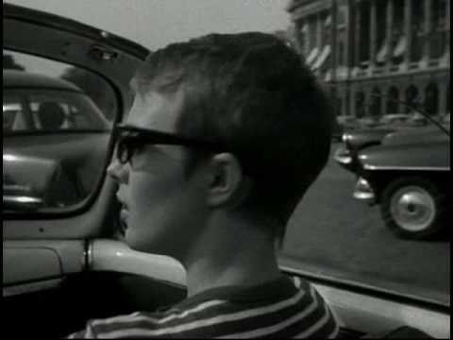
La Nouvelle Vague francese degli anni ’60, come il Neorealismo italiano degli anni ’40 e ’50, non aveva un manifesto codificato ma comunque rappresentava un Cinema anti hollywoodiano
Fino all'ultimo respiro (À bout de souffle) è un film del 1960 scritto e diretto da Jean-Luc Godard

Slide 51
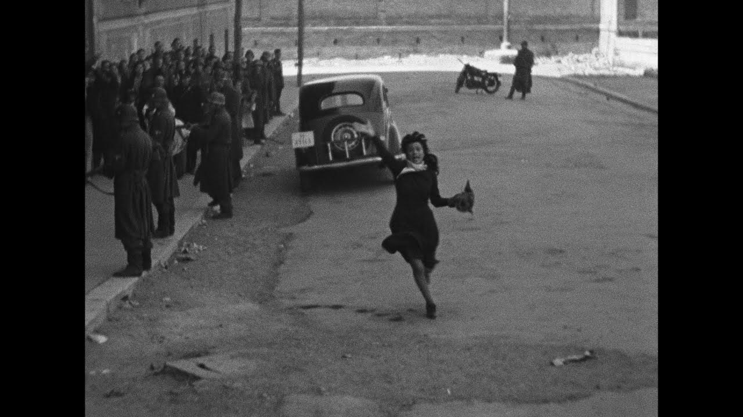
Il Neorealismo
Rappresentazione della realtà quotidiana, luoghi reali invece di studi cinematografici, uso di attori non professionisti, stile sobrio e realistico, temi morali e sociali, trama spesso semplice e aperta, influenza della guerra e del periodo postbellico…

Slide 52
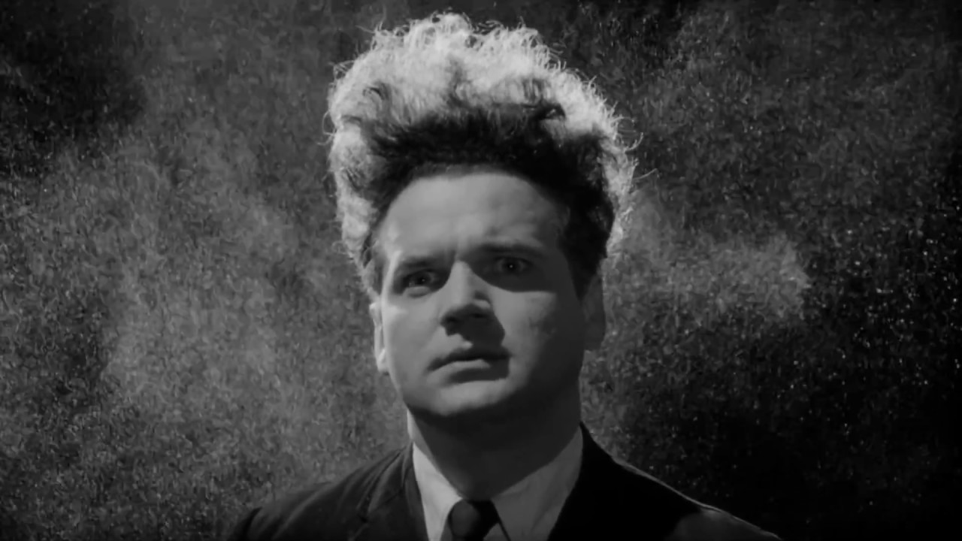
C’era una volta il surrealismo… ma c’è ancora
Eraserhead. Regia di David Lynch. Genere Horror, Surrealismo - USA, 1977, durata 90 minuti.

Slide 53
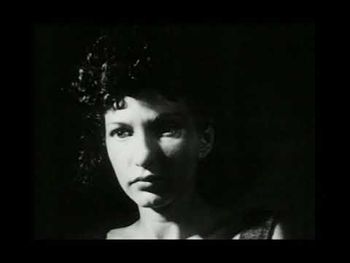
At Land (1944) è uno dei cortometraggi sperimentali più famosi della regista e coreografa statunitense Maya Deren, protagonista del cinema d'avanguardia. È un’opera fondamentale per comprendere il suo approccio innovativo al linguaggio cinematografico e alla narrazione non lineare: psicologia, simbolismo rituale, surrealismo.

Slide 54
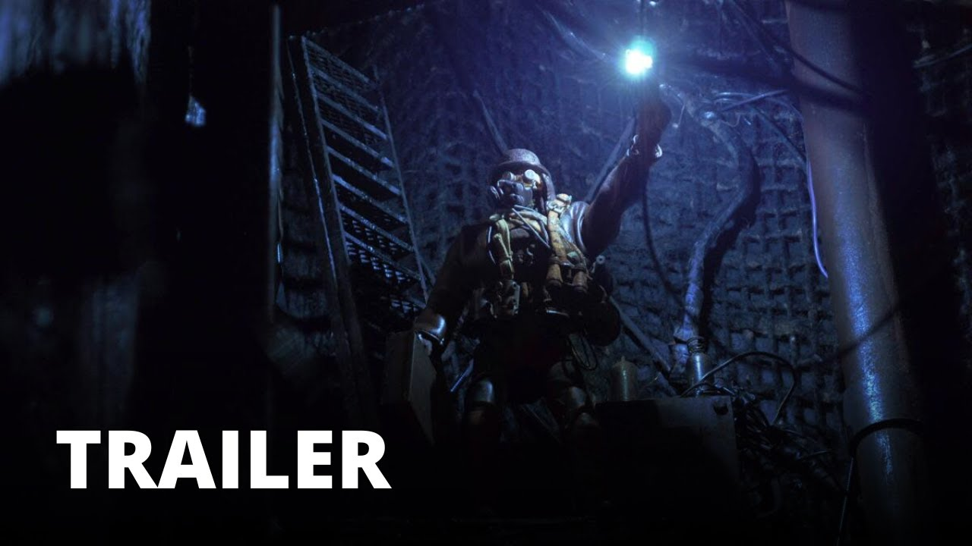
Animazione per adulti basata sulla tecnica del “passo uno”.
Non ci sono dialoghi ma atmosfere oppressive

Slide 55
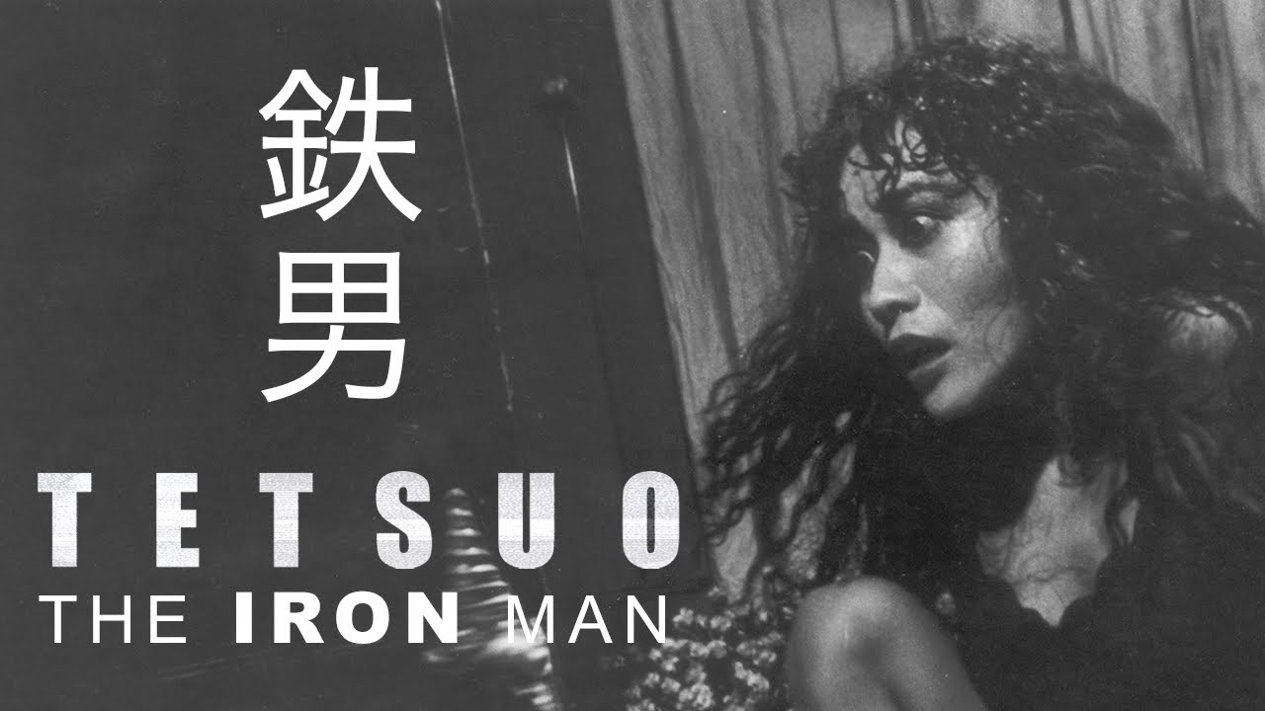
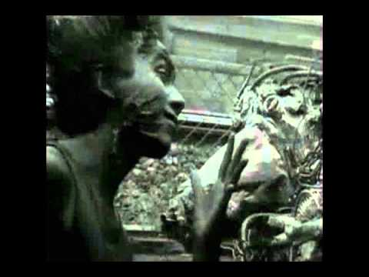
Il film cult di Shin'ya Tsukamoto del 1989: un delirio in passo uno (stop-motion)

Slide 56

Regia di Terry Gilliam. Con Robert De Niro, Jonathan Pryce, Katherine Helmond, Bob Hoskins, Jim Broadbent.
Fantascienza - USA, 1985, durata 131 minuti.
Estetica surrealista e quasi steam punk al servizio della critica sociale di una società grottesca di un mondo distotico.

Slide 57
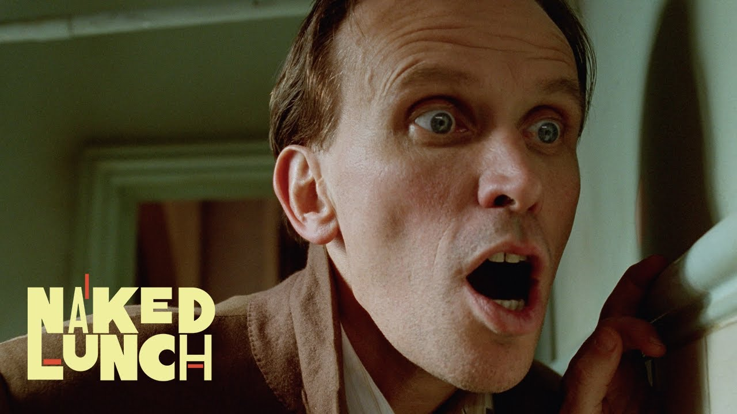

Slide 58
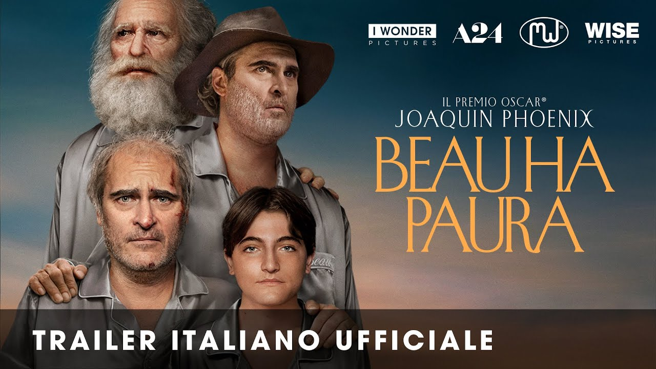
Il film inizia con un’inquadratura soggettiva di un neonato che viene partorito e da quel momento il pubblico non fa che chiedersi “Ma che diavolo sto vedendo!?” mentre passa da una commedia, ad dramma, poi ad un thriller, un horror e una favola per bambini.

Slide 59
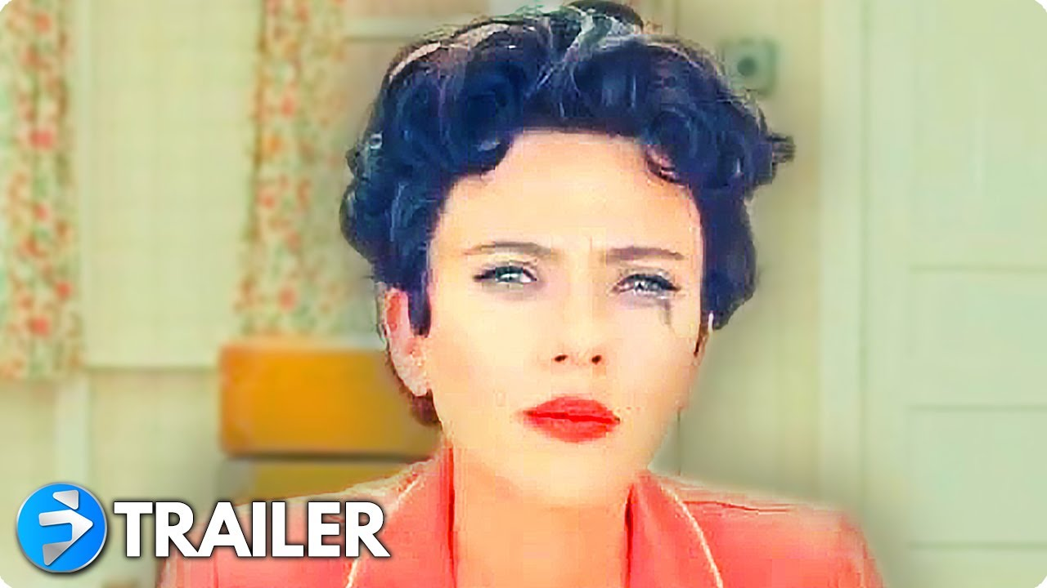
Alla faccia di Hollywood!
L’americano, hollywoodiano Wes Anderson viola tutte le regole

Slide 60
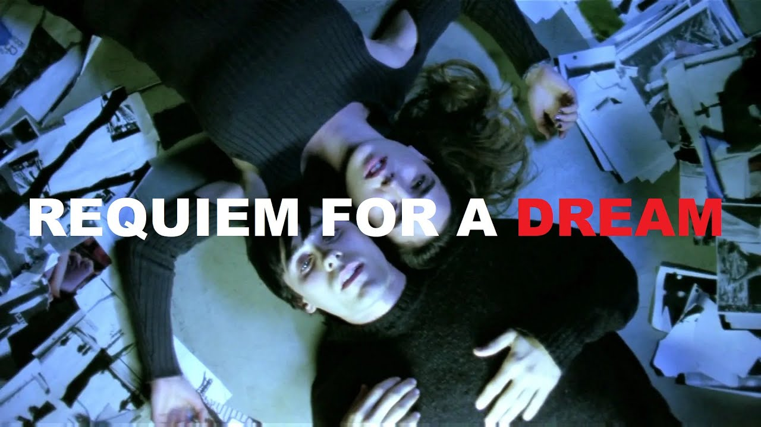
Regia di Darren Aronofsky. Un film con Ellen Burstyn, Christopher McDonald, Jennifer Connelly, Louise Lasser, Keith David.
Genere Drammatico - USA, 2000, durata 100 minuti.
un film estremamente innovativo e studiato nei minimi dettagli, quasi una lezione di cinema sperimentale che però resta accessibile grazie alla narrativa. Vanta 2000 cut contro una media di 700

Slide 61
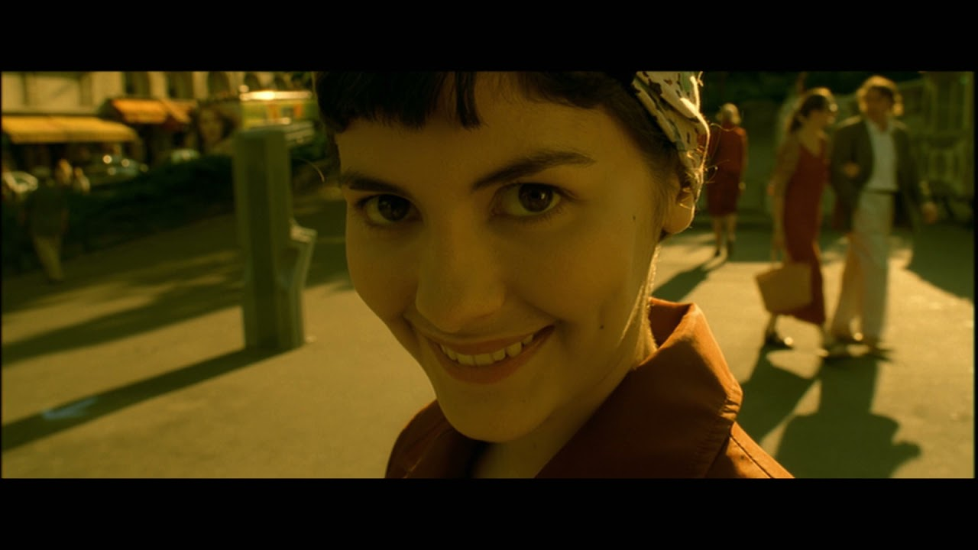
Il cinema fiabesco contemporaneo
Il favoloso mondo di Amélie è artisticamente importante perché dimostra come cinema, colore, musica e piccoli dettagli quotidiani possano trasformare una storia semplice in un’esperienza sensoriale e poetica, influenzando la narrazione visiva contemporanea e il modo di raccontare la vita attraverso il cinema.

Slide 62
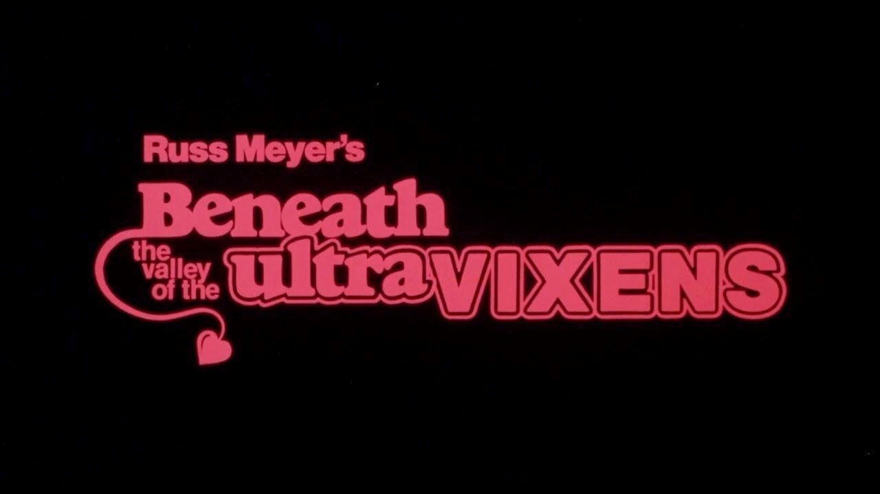
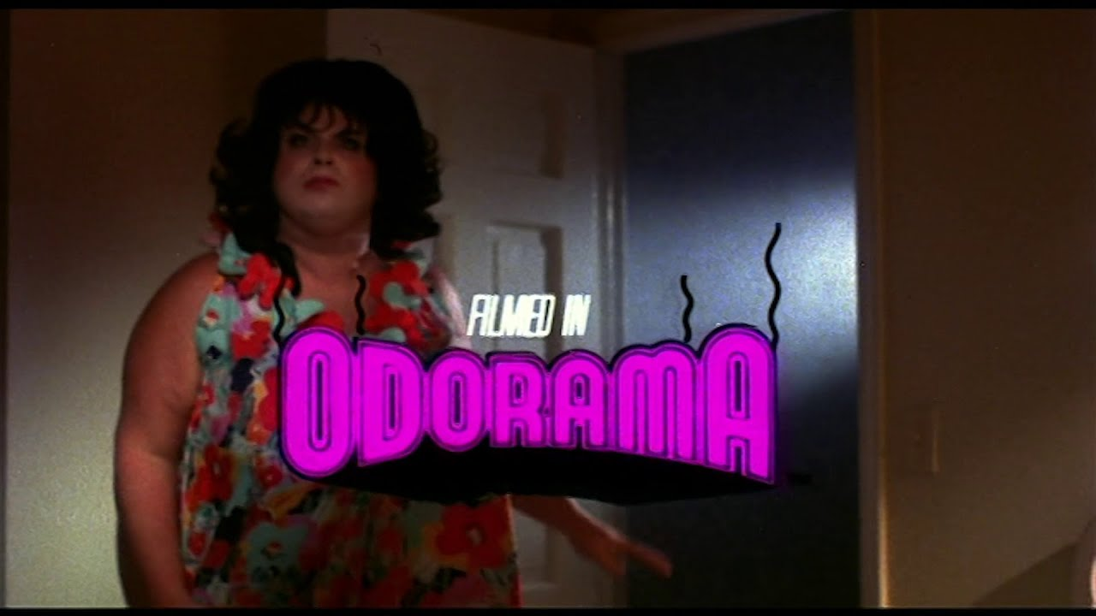
Russ Meyer e John Waters
’“exploitation cinema”: film a basso budget, orientati a violare i valori borghesi

Slide 63


Prospero’s Books
Ispirato a La Tempesta di Shakespeare, rinunciate alla dimensione narrativa, ma abbandonatevi alla potenza visiva e alle musiche del minimalista Michael Nyman
Regia di Peter Greenaway. Con Erland Josephson, Michel Blanc, John Gielgud, Isabelle Pasco, Michael Clark (II).
Titolo originale: Prospero's Books. Genere Drammatico - Gran Bretagna, 1991, durata 124 minuti
vedere dal minuto1:17:00 fino alla fine del matrimonio

Slide 64

Video Arte
CAPOLAVORI VIDEO ARTE
Nam June Paik – TV Buddha (1974)
Un Buddha di bronzo che contempla sé stesso su un monitor collegato a una videocamera in diretta: riflessione ironica e spirituale su tecnologia e meditazione.
Bill Viola – The Crossing (1996)
Un’installazione immersiva in cui un uomo si avvicina allo spettatore e viene avvolto prima dal fuoco e poi dall’acqua. Lenta, ipnotica, monumentale: una delle opere più potenti della videoarte contemporanea.
Bruce Nauman – Clown Torture (1987)
Multiproiezione inquietante che destabilizza lo spettatore, mescolando ironia e angoscia.
Marina Abramović & Ulay – Imponderabilia (1977, documentata in video)
Performance filmata in cui i due artisti nudi, posti all’ingresso di un museo, costringevano i visitatori a scegliere chi “sfiorare” per entrare.

Slide 65






Videoclip

